Slide 1
VERİMLİ DERS ÇALIŞMAK İÇİN NELER YAPMALIYIZ?
Psikolojik Danışman Aygül SATICI

Slide 2
Kendine hedef belirle
Gelecekle ilgili bir hedefin ve gerçekçi hayallerin olsun.
Hedefini kapasitene ve yeteneklerine göre belirle: İleride ne yapmak istiyorsun? Nasıl bir yaşam sürmek istersin? Amaçların neler?
Hedefin olursa, ders dinlemek ve çalışmak sana kolay gelir.
Ama bir hedefin olmazsa, derslerden sıkılırsın ve geleceğin belirsizleşir.

Slide 3
Hedef nasıl belirlenir?
Önce “yakın hedefler”
Sonra “uzak hedefler” belirlenir.
Yakın hedef: Bulunduğun sınıfı başarıyla tamamlamaktır.
Uzak hedef: İyi bir liseyi kazanmak.
Üniversite okumak.
(Seçtiğin bir meslek) olmak.

Slide 4
Kararlı ve inançlı olun
Hedeflerinize ulaşmak için gereken kararlılığı gösterin. Belirlediğiniz hedeflere ulaşacağınıza inanın.
Yapamayacağınıza dair olumsuz düşüncelerden uzak durun.

Slide 5
Motive olun
Motive olmak ( hevesli olmak) istiyorsanız, bunu sadece siz başarabilirsiniz!
Ne öğretmeniniz, ne anne-babanız sizi derslere karşı istekli hale getirebilir.
Eğer gelecekteki hedefinize ulaşacağınıza inanırsanız, dersler sizin için daha keyifli hale gelir ve çalışmaya istekli olursunuz.

Slide 6
Gününüzü planlayın
Yani, “ders çalışma programı” yapın. Bunu hazırlamak için rehber öğretmeninizden yardım alabilirsiniz.
Ders çalışma programı, gün içinde sadece ders çalışmak değildir. Sevdiğiniz işleri de yapabileceğiniz şekilde o günü saatlere ayırmaktır.

Slide 7
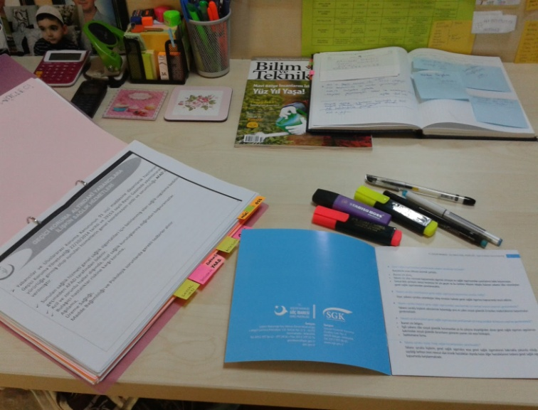
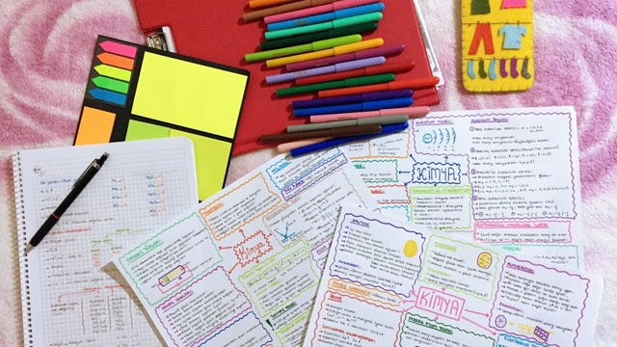
Ders çalışma programına uyun
Hiçbir program, siz ona uymazsanız fayda getirmez. Tıpkı ilaçları kullanmamanın bizi iyileştirmeyeceği gibi..
Eğer çalışmanızın karşılığını almak istiyorsanız, istikrarlı biçimde her gün programa uyun.

Slide 8
Bahanelerden, üşengeçlikten uzak durun
“Canım şimdi ders çalışmak istemiyor” bir bahane değildir. Bir işi yapmak için her zaman gönülden bir istek duymayabiliriz. Bu nedenle yapmamız gereken “çalışmam gerekiyor” diyerek kararlı olup hemen dersin başına geçmektir.
Üşengeçlik bizi rahatlatmaz; aksine çalışmamız gereken konuları biriktireceği için daha stresli olmamıza yol açar

Slide 9
Dersi çok iyi dinleyin
“Ders, derste öğrenilir” sözüne inanın! Bir konuyu iyice öğrenmek için sınıfta öğretmeninizi dikkatlice dinleyin. Böylelikle eve gidince ders tekrarı yaparken zorlanmazsınız.

Slide 10
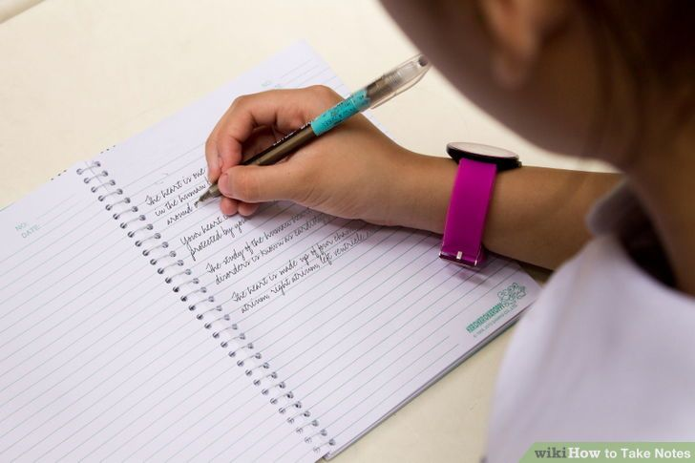
Derste önemli yerleri not alın
Öğretmen konuyu anlatırken, bazen “şuna çok dikkat edin, burayı vurguluyorum, şunun altını çiziyorum, özetle, kısacası..” gibi sözler kullanır. Dikkat! Bunlar, konunun esas noktalarıdır. İyi dinleyin ve mutlaka defterinize bu sözleri yazın.

Slide 11
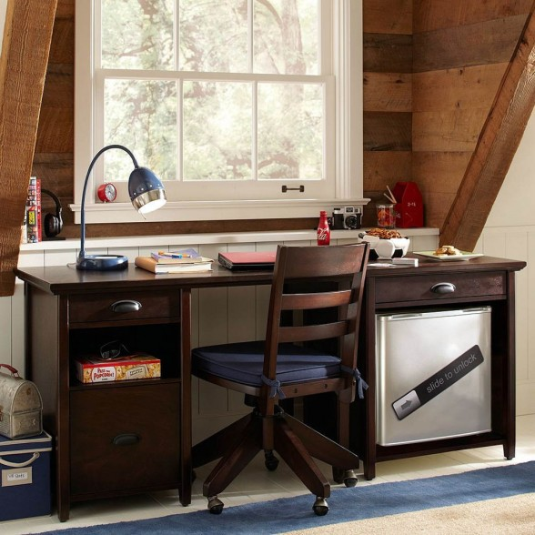
Evdeki çalışma ortamınızı düzenleyin
Ders çalışacağınız yer, birazdan söyleyeceğimiz şartlara uygunsa, çalışmanız verimli ve etkili olur. Aksi halde, boş yere çabalamış olursunuz.

Slide 12
Çalışma ortamı nasıl olmalı?
Sessiz, aydınlık, havadar olmalı.
Teknolojik bütün aletler kapalı olmalı.
Mümkünse çalışma masası olmalı. Masa düzenli ve sade olmalı.
Çalışma masası yoksa, çalışma köşesi oluşturulmalı.
Uzanarak değil, oturarak çalışılmalı.

Slide 13
Fiziksel durumunuzu düzenleyin
Ders çalışmaya başlamadan önce karnınız tok olmalı (ancak aşırı tokluk olmaz).
Uykunuzu almış olmalısınız.

Slide 14
Evde ders tekrarı yapın
Eğer gün içinde tekrar yapmazsak, öğrendiklerimizin %70’ini unuturuz!
Bu nedenle eve gelince o gün işlenen dersleri mutlaka tekrar edin. Böylece öğrendiğiniz bilgiler kalıcı hale gelir.

Slide 15
Ödevleri küçümsemeyin!
Ödevler, “gereksiz bir görev” değildir. Ödev, öğrendiğimiz konuları pekiştirir. Bilgileri hafızamızda sağlamlaştırır.

Slide 16
Her gün bir konu çalışın
Ders çalışma programına göre o gün hangi derse çalışacaksanız ona çalışın.
O dersten hangi konuya çalışacağınızı önceden belirleyin.
Daha önce programda belirtilen süre boyunca o konuyu çalışın.

Slide 17
Ders çalışırken tekdüze olmayın
Çalışırken farklı yöntemler izleyin ki sıkılmayasınız. Sadece okuyarak çalışmak hem sizi bunaltır hem de iyi bir öğrenme sağlamaz.
Okuyun; kendi kendinize anlatın; özet çıkarın; önemli kavramları renkli kalemlerle daire içine alın.

Slide 18
Zor konuları şemalaştırın
Öğrendiğiniz konu zor ve karmaşıksa, onu grafik ya da şema haline getirin, öyle çalışın. Böylece bilgiler çok daha iyi biçimde akılda kalır ve konuları öğrenmek kolaylaşır.

Slide 19
Ders çalıştıktan sonra mola verin
40 dakikalık bir çalışmadan sonra kendinize 10 dakikalık bir mola verin.
Çalışmadan sonra yorulan beynimizin molada dinlenmeye ihtiyacı vardır.

Slide 20
Molada zihninizi yormayın; dinlenin
Mola sırasında oturup dinlenebilirsin; hava alabilirsin; su içebilirsin.
Ancak molada kitap okunmaz; TV izlenmez; bulmaca çözülmez. Çünkü bunlar hem zihnimizi yorar hem de ders çalışmaya geri dönmeyi engeller.

Slide 21
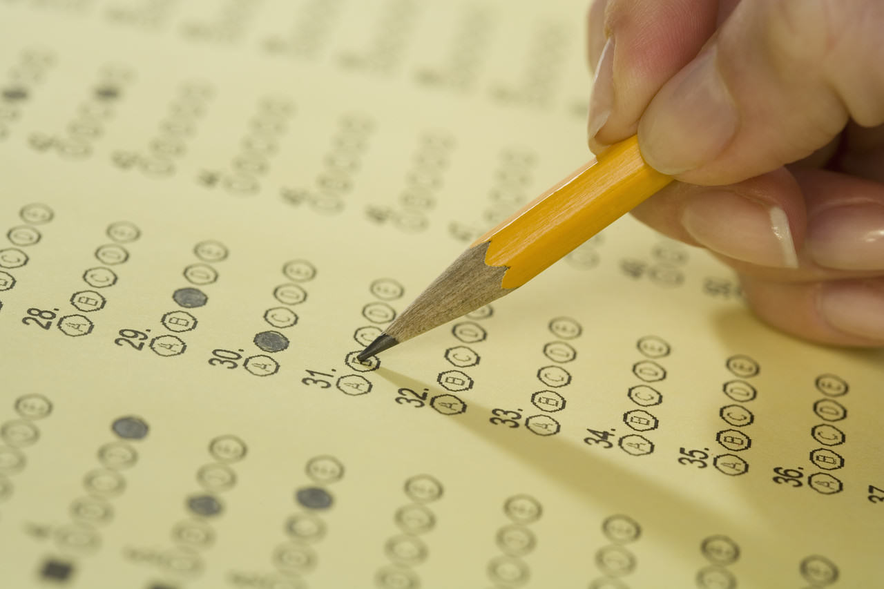
Konuya çalıştıktan sonra test çözün
Çalıştığınız konuya çalıştıktan sonra test çözüp, öğrendiklerinizi pekiştirin.
Bunun içi “konu kavrama testleri”nden yararlanabilirsiniz.

Slide 22
Çalışma sonrası sevdiğiniz işle uğraşın
Bilgisayarda oynamak, resim yapmak, kitap okumak, dışarıda arkadaşlarla vakit geçirmek.. Tüm bunları planınızı yerine getirdikten sonra gönül rahatlığıyla yapabilirsiniz.
NOT: Sağlığınız ve psikolojinizin iyiliği için bilgisayarda en fazla 1.5 saat geçirin.

Slide 23
Gerektiğinde “hayır” demesini bilin
Arkadaşlarınız, ders çalışırken sizi ısrarla dışarıya çağırsa da, geleceğinizin sağlam olmasını istiyorsanız onu nazikçe reddedin: «Şimdi ders çalışıyorum; günlük planım bittikten sonra sana katılabilirim.»

Slide 24
Arkadaşlarınızla dersleri tartışın
Bir araya geldiğiniz zaman, bir süreyi de derste işlediğiniz konulara ayırın. Anlamadığınız ya da eksik kaldığınız yerleri birbirinize danışın. Böylelikle öğrendiklerinizi kontrol etmiş olursunuz.

Slide 25
Sınav kaygısı yaşıyorsanız destek alın
Eğer gereken çalışmayı yapmanıza rağmen sınavlarda arzu ettiğiniz başarıyı yakalayamıyorsanız; rehber öğretmeninize danışın.

Slide 26
TEŞEKKÜRLER

